Slide 1



MANIPULACIÓN DE EXPLOSIVOS
Valparaíso, 28 de febrero de 2023.
P A T R I O T I S M O
HONOR LEALTAD VALENTÍA INTEGRIDAD DEBER
1

Slide 2
FORMACIÓN NAVAL IM.
Temario.
            INTRODUCCIÓN.
            PROCEDIMIENTOS DE SEGURIDAD.
            EMPLEO VIA FUEGO / ELECTRICO.
            UXO / AXO.
            PROCEDIMIENTO DE FALLA.
P A T R I O T I S M O
HONOR LEALTAD VALENTÍA INTEGRIDAD DEBER
2
2

Slide 3
INTRODUCCIÓN.
EL DESARROLLO DE LOS PROCESOS DE ENTRENAMIENTO Y OPERACIÓN DE LA BRIGADA ANFIBIA EXPEDICIONARIA (BAE) Y SUS UNIDADES IM SUBORDINADAS REQUIERE LA UTILIZACIÓN DE EXPLOSIVOS Y ARTIFICIOS, PARA LOGRAR DETERMINADOS EFECTOS CINÉTICOS EN APOYO A LA MANIOBRA.
ESTE HECHO, SUMADO A LA UTILIZACIÓN DE PROYECTILES DE ARTILLERÍA, Y OTROS MEDIOS DE APOYO DE FUEGOS, HACE QUE SEA POSIBLE ENCONTRAR, EN LAS ÁREAS DE ENTRENAMIENTO, ARTEFACTOS EXPLOSIVOS NO DETONADOS (UNEXPLODED ORDNANCE – UXO, PROYECTIL UTILIZADO PERO QUE NO DETONÓ) O ARTEFACTOS EXPLOSIVOS ABANDONADOS (ABANDONED ORDNANCE – AXO, PROYECTIL NO UTILIZADO Y ABANDONADO).
CUALQUIER UXO O AXO QUE SEA ENCONTRADO, POR MUY VETUSTO QUE PAREZCA, ES POTENCIALMENTE UN EXPLOSIVO EN CONDICIONES DE DETONAR.
P A T R I O T I S M O
HONOR LEALTAD VALENTÍA INTEGRIDAD DEBER
3

Slide 4
INTRODUCCIÓN.
PERSONAL AUTORIZADO PARA USAR EXPLOSIVOS:
EN RAZÓN DE SU PUESTO DE COMBATE O CAPACITACIÓN COMO SPECIALISTA ES:
1. DOTACIÓN DE LOS PELOTONES DE INGENIEROS DE COMBATE, DURANTE LA EJECUCIÓN DE SUS TAREAS EN OPERACIONES O ENTRENAMIENTO. POMBAE 32/001 – 10 ORDINARIO ORIGINAL
2. DOTACIÓN DE LAS SECCIONES DE RECONOCIMIENTO, SIEMPRE QUE SEAN COMANDOS IM, DURANTE LA EJECUCIÓN DE SUS TAREAS EN OPERACIONES Y ENTRENAMIENTO.
3. BRECHEROS DE LAS COMPAÑÍAS DE FUSILEROS IM, DURANTE LA EJECUCIÓN DE ENTRENAMIENTO Y OPERACIÓN EN ÁREAS URBANIZADAS. 4. LOS ESPECIALISTAS EN INGENIERÍA DE COMBATE, CUANDO LES SEA REQUERIDO.
P A T R I O T I S M O
HONOR LEALTAD VALENTÍA INTEGRIDAD DEBER
4

Slide 5
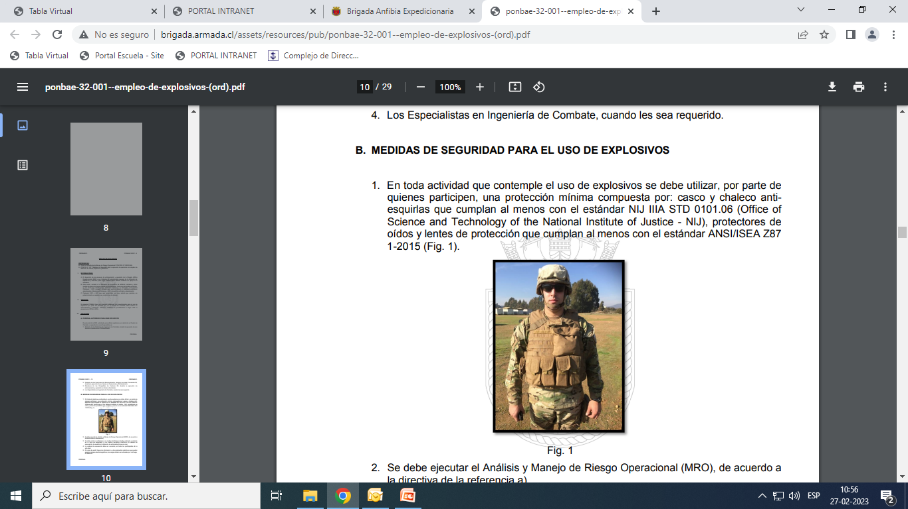
E.P.P.
- Casco y chaleco antiesquirlas que cumplan al menos con el estándar NIJ IIIA STD 0101.06 (Office of Science and Technology of the National Institute of Justice – NIJ)
- Protectores de oídos y lentes de protección que cumplan al menos con el estándar ANSI/ISEA Z87
P A T R I O T I S M O
HONOR LEALTAD VALENTÍA INTEGRIDAD DEBER
5

Slide 6
PROCEDIMIENTOS DE SEGURIDAD
-SE DEBE EJECUTAR EL ANÁLISIS Y MANEJO DE RIESGO OPERACIONAL (MRO)
-SE DEBE CONTAR UN ENFERMERO CON MEDIOS DE PRIMEROS AUXILIOS Y CON MEDIOS DE EVACUACIÓN.
-LA CADENA DE EVACUACIÓN DEBE SER CONOCIDA POR TODOS LOS PARTICIPANTES DE LA ACTIVIDAD.
-EN CASO DE EXISTIR LÍNEAS DE ALTA TENSIÓN U OTROS ELEMENTOS ELÉCTRICOS, LAS CARGAS DEBEN SER ACTIVADAS POR VÍA FUEGO, NO ELÉCTRICA. ORDINARIO PONBAE 32/001 - 11 ORIGINAL
-SE DEBE ASEGURAR DE QUE NO EXISTA PERSONAS AJENAS A LA ACTIVIDAD.
-SE DEBE CONTAR CON COMUNICACIONES EXPEDITAS.
-SE DEBEN CONSIDERAR EL TIEMPO ATMOSFÉRICO Y LUMINOSIDAD EN LA PLANIFICACIÓN DE LA ACTIVIDAD.
-EN EL CASO DE TENER QUE DESTRUIR UXOS O AXOS, ESTO SE DEBE REALIZAR EN HORAS LUZ.
-EMPLEAR SÓLO MATERIAL DE CARGO, ESTANDO PROHIBIDO IMPROVISAR ELEMENTOS O HERRAMIENTAS DE CIRCUNSTANCIA.
-LOS EXPLOSIVOS Y ARTIFICIOS DEBEN TRANSPORTARSE EN CONDICIONES DE SEGURIDAD Y AISLAMIENTO, SEPARADOS.
-LA CEBA DEBERÁ ARMARSE SOLAMENTE MOMENTOS PREVIOS A LA INSTALACIÓN DE LA CARGA EXPLOSIVA, QUEDANDO PROHIBIDO EFECTUARLA ANTES DE LLEGAR AL ÁREA EN QUE SE EJECUTARÁ LA DETONACIÓN.
-ANTES DE LA DETONACIÓN, EN SITUACIÓN ADMINISTRATIVA O DE ENTRENAMIENTO, PROCEDER CON VOZ FUERTE Y CLARA A ALERTAR A TODO EL PERSONAL QUE PARTICIPA EN LA ACTIVIDAD O A TERCEROS QUE PUDIESEN ESTAR EN EL ÁREA, GRITANDO “ATENCIÓN A LA DETONACIÓN” EN LAS CUATRO DIRECCIONES CARDINALES.
-EN SITUACIÓN DE COMBATE Y EN CASO DE REQUERIRSE, LA NECESIDAD TÁCTICA PRIMARÁ POR SOBRE LAS MEDIDAS DE SEGURIDAD.
P A T R I O T I S M O
HONOR LEALTAD VALENTÍA INTEGRIDAD DEBER
6

Slide 7
EMPLEO VIA FUEGO
Preparar el explosivo.
No se debe usar cuerda mecha en mal estado, húmeda o con signos de maltrato, sea esto por mala manipulación o almacenamiento.
Se debe desechar un trozo de 5 cms. del extremo libre del rollo de la cuerda mecha, objeto evitar una falla en la deflagración causada por la humedad.
Verificar la velocidad de quema de la cuerda mecha a ocupar, cortando un trozo de 10 cms. y midiendo el tiempo de quema; luego, determinar la cantidad apropiada de cuerda mecha a usar, usando la fórmula
P A T R I O T I S M O
HONOR LEALTAD VALENTÍA INTEGRIDAD DEBER
7

Slide 8
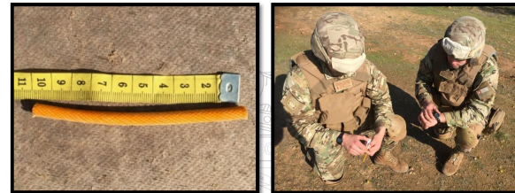
EMPLEO VIA FUEGO
P A T R I O T I S M O
HONOR LEALTAD VALENTÍA INTEGRIDAD DEBER
8

Slide 9
EMPLEO VIA FUEGO
-El tiempo de quema mínimo para Unidades que se encuentren en su etapa de Entrenamiento Intermedio de Seguridad e Intermedio de Combate será de 90 segundos.
-Para Unidades que se encuentren en su etapa de Continuidad de Entrenamiento, el tiempo mínimo de quema es de 30 segundos.
-En situación de combate, la necesidad táctica determinará el tiempo de quema necesario.
-Efectuar un corte recto en un extremo y un corte diagonal en el otro, si se utiliza fósforo, o efectuar los dos cortes rectos, si se va a usar encendedor de cuerda mecha
P A T R I O T I S M O
HONOR LEALTAD VALENTÍA INTEGRIDAD DEBER
9

Slide 10
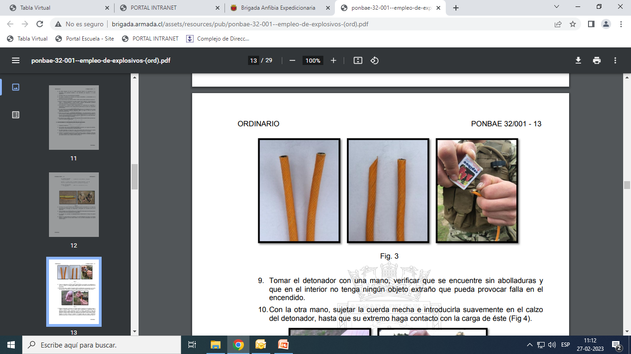
PROCEDIMIENTO VIA FUEGO
P A T R I O T I S M O
HONOR LEALTAD VALENTÍA INTEGRIDAD DEBER
10

Slide 11
PROCEDIMIENTO VIA FUEGO
-Tomar el detonador con una mano, verificar que se encuentre sin abolladuras y que en el interior no tenga ningún objeto extraño que pueda provocar falla en el encendido.
- Con la otra mano, sujetar la cuerda mecha e introducirla suavemente en el calzo del detonador, hasta que su extremo haga contacto con la carga de éste
P A T R I O T I S M O
HONOR LEALTAD VALENTÍA INTEGRIDAD DEBER
11

Slide 12
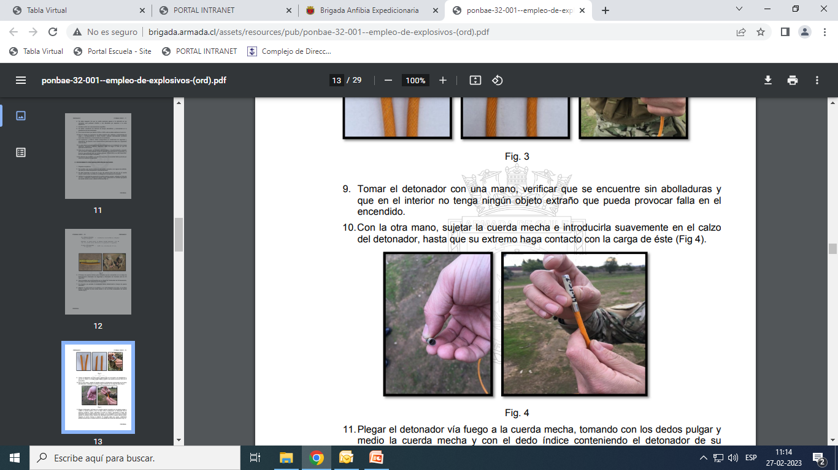
PROCEDIMIENTO VIA FUEGO
P A T R I O T I S M O
HONOR LEALTAD VALENTÍA INTEGRIDAD DEBER
12

Slide 13
PROCEDIMIENTO VIA FUEGO
.
Plegar el detonador vía fuego a la cuerda mecha, tomando con los dedos pulgar y medio la cuerda mecha y con el dedo índice conteniendo el detonador de su extremo posterior; luego, estirando el brazo al frente, apuntando la base del detonador hacia el lado contrario del cuerpo, con el plegador en la mano contraria apretar el extremo inferior abierto del detonador para unir la cuerda mecha a éste, bajando al mismo tiempo la cabeza. El plegado debe ser suave, verificando posteriormente que la cuerda mecha no se separe del fondo del detonador
P A T R I O T I S M O
HONOR LEALTAD VALENTÍA INTEGRIDAD DEBER
13

Slide 14
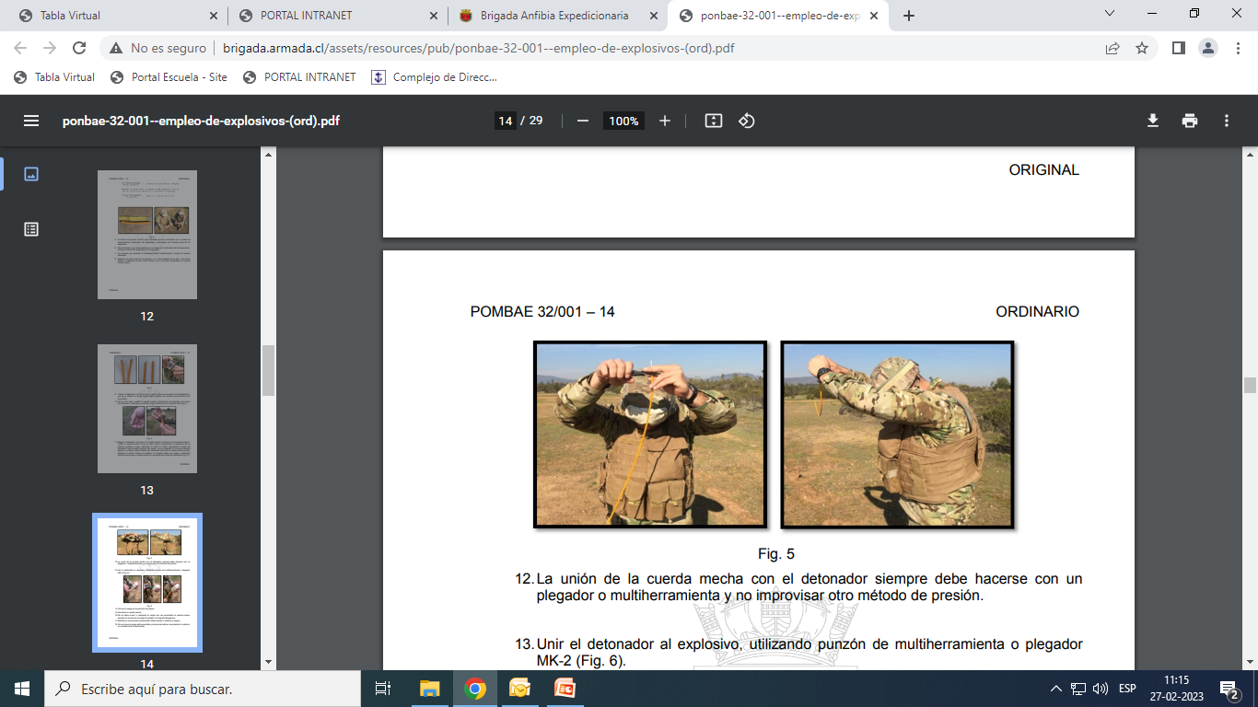
EMPLEO VIA FUEGO
P A T R I O T I S M O
HONOR LEALTAD VALENTÍA INTEGRIDAD DEBER
14

Slide 15
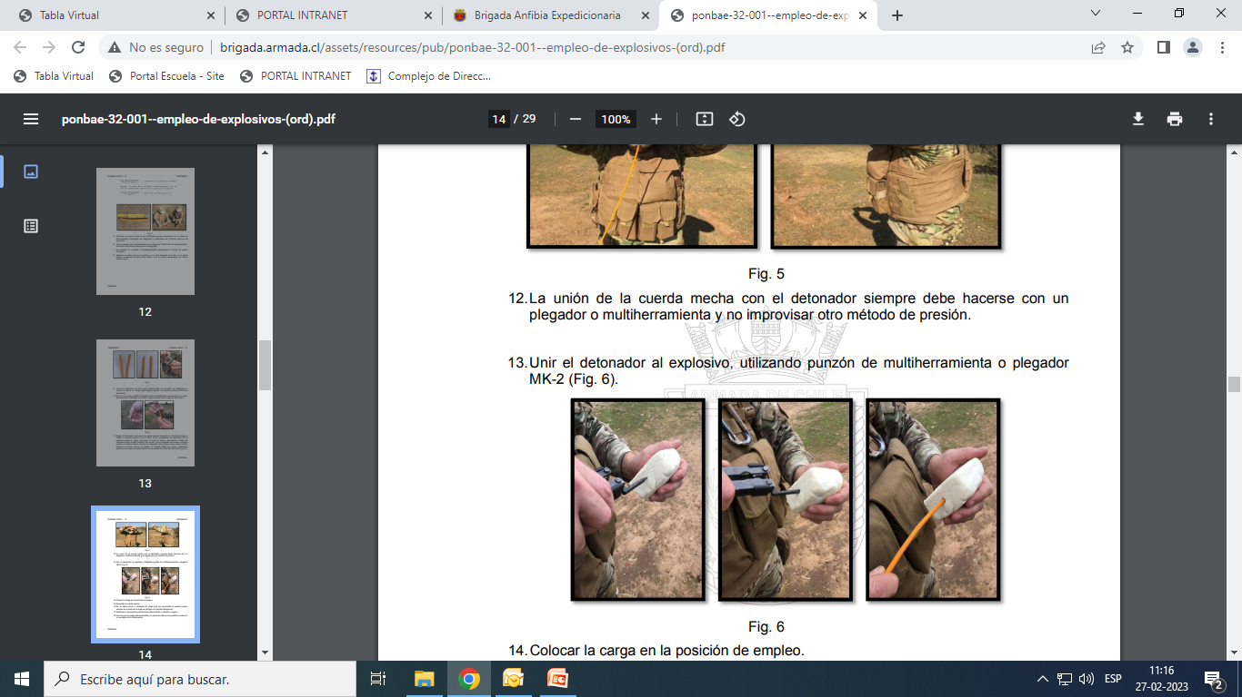
EMPLEO VIA FUEGO
LA UNIÓN DE LA CUERDA MECHA CON EL DETONADOR SIEMPRE DEBE HACERSE CON UN PLEGADOR O MULTIHERRAMIENTA Y NO IMPROVISAR OTRO MÉTODO DE PRESIÓN.
UNIR EL DETONADOR AL EXPLOSIVO, UTILIZANDO PUNZÓN DE MULTIHERRAMIENTA O PLEGADOR MK-2
P A T R I O T I S M O
HONOR LEALTAD VALENTÍA INTEGRIDAD DEBER
15

Slide 16
EMPLEO VIA FUEGO
-COLOCAR LA CARGA EN LA POSICIÓN DE EMPLEO.
-ENCENDER LA CUERDA MECHA.
-NO SE DEBE MOVER O MANIPULAR LA CARGA UNA VEZ ENCENDIDA LA CUERDA MECHA, EXCEPTO EN EL CASO DE LA CARGA DE PÉRTIGA O EL (TORPEDO BANGALORE).
-RETIRARSE A UNA POSICIÓN PREVIAMENTE SELECCIONADA, A CUBIERTO Y SEGURA.
-UNA VEZ QUE LA CARGA ESTÁ ENCENDIDA Y EL PERSONAL ESTÁ EN UNA POSICIÓN A CUBIERTO, NO SE DEBE MIRAR LA DETONACIÓN.
P A T R I O T I S M O
HONOR LEALTAD VALENTÍA INTEGRIDAD DEBER
16

Slide 17
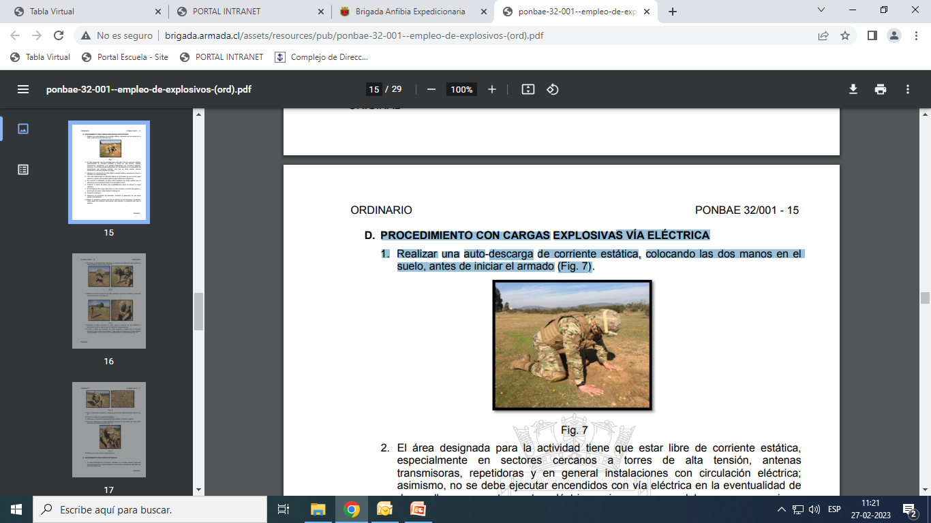
EMPLEO VIA ELECTRICO
PROCEDIMIENTO CON CARGAS EXPLOSIVAS VÍA ELÉCTRICA
1. REALIZAR UNA AUTO-DESCARGA DE CORRIENTE ESTÁTICA, COLOCANDO LAS DOS MANOS EN EL SUELO, ANTES DE INICIAR EL ARMADO
P A T R I O T I S M O
HONOR LEALTAD VALENTÍA INTEGRIDAD DEBER
17

Slide 18
EMPLEO VIA ELECTRICO
-EL ÁREA DESIGNADA PARA LA ACTIVIDAD TIENE QUE ESTAR LIBRE DE CORRIENTE ESTÁTICA, NO DEBEN ESTAR CERCANOS A TORRES DE ALTA TENSIÓN, ANTENAS, REPETIDORAS Y EN GENERAL INSTALACIONES CON CIRCULACIÓN ELÉCTRICA; ASIMISMO, NO SE DEBE UTILIZAR DURANTE TORMENTAS ELÉCTRICAS
-MANTENER EN CORTOCIRCUITO EL CABLE DOBLE CONDUCTOR HASTA EL MOMENTO DE HACER LA CONEXIÓN A LA FUENTE DE PODER.
-SOLO USAR DETONADORES DE DIFERENTE RETARDO EN EL ARMADO DE UNA MISMA CARGA EXPLOSIVA, CUANDO SEA NECESARIO PARA UN MEJOR CONTROL DE LA DETONACIÓN.
-NO CONECTAR EL DETONADOR AL CABLE DOBLE CONDUCTOR SIN ANTES VERIFICAR QUE EL EXTREMO QUE SE CONECTA A LA FUENTE DE PODER ESTÉ EN CORTE.
-CONECTAR LA FUENTE DE PODER SOLO INMEDIATAMENTE ANTES DE DETONAR LA CARGA EXPLOSIVA.
-EL COMBATIENTE IM A CARGO DEBE TENER EN TODO MOMENTO EL CONTROL DEL EXPLOSOR O DE LA FUENTE DE PODER, HASTA EFECTUAR LA DETONACIÓN.
-PREPARAR EL EXPLOSIVO.
-DESTRINCAR LOS TERMINALES DEL DETONADOR, TENIENDO LA PRECAUCIÓN DE QUE ESTOS QUEDEN BIEN ESTIRADOS.
-RETIRAR LA PROTECCIÓN PLÁSTICA QUE TRAE EL EXTREMO DE LOS TERMINALES Y GUARDARLA, LUEGO RASPAR LOS EXTREMOS DEL TERMINAL, PARA ELIMINAR LA PROTECCIÓN QUE TRAE EL ALAMBRE.
P A T R I O T I S M O
HONOR LEALTAD VALENTÍA INTEGRIDAD DEBER
18

Slide 19
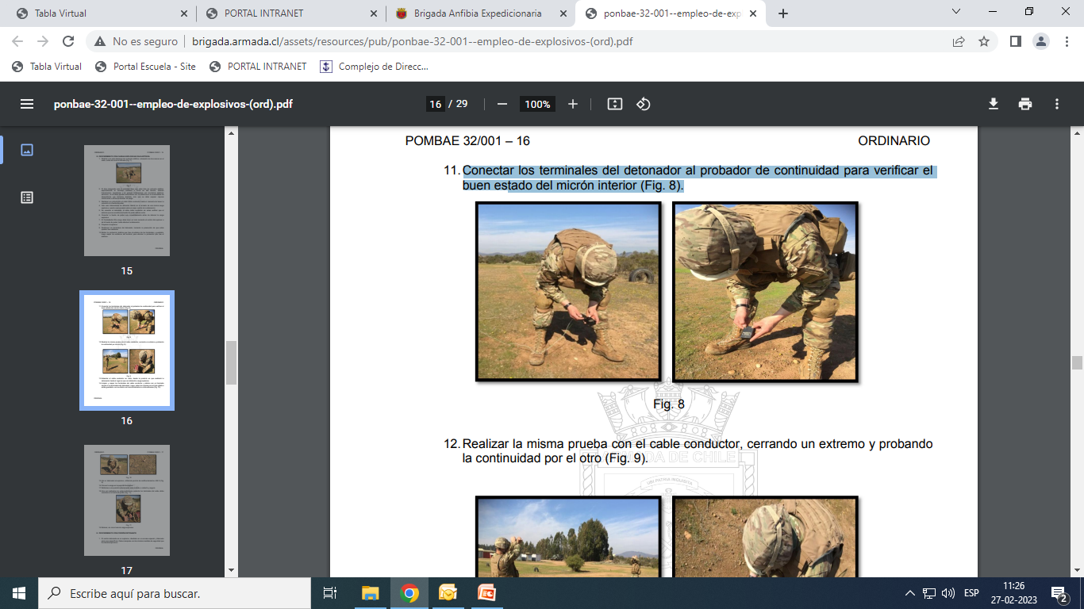
EMPLEO VIA ELECTRICO
CONECTAR LOS TERMINALES DEL DETONADOR AL PROBADOR DE CONTINUIDAD PARA VERIFICAR EL BUEN ESTADO DEL MICRÓN INTERIOR.
P A T R I O T I S M O
HONOR LEALTAD VALENTÍA INTEGRIDAD DEBER
19

Slide 20
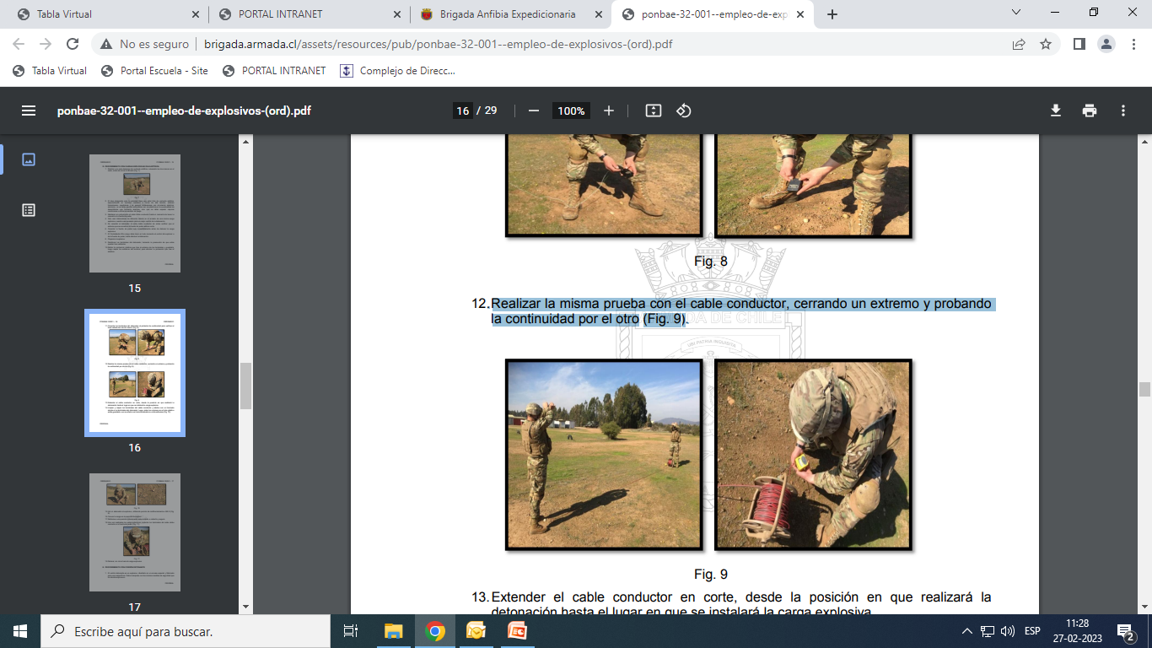
EMPLEO VIA ELECTRICO
.REALIZAR LA MISMA PRUEBA CON EL CABLE CONDUCTOR, CERRANDO UN EXTREMO Y PROBANDO LA CONTINUIDAD POR EL OTRO.
P A T R I O T I S M O
HONOR LEALTAD VALENTÍA INTEGRIDAD DEBER
20

Slide 21
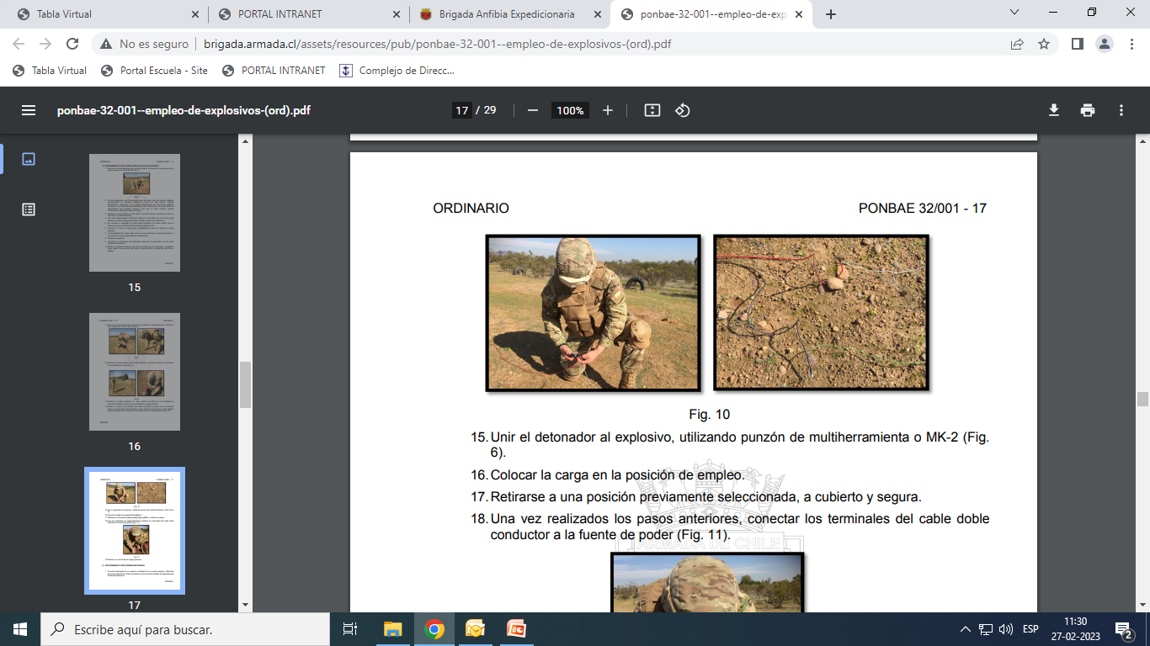
EMPLEO VIA ELECTRICO
-Extender el cable conductor en corte, desde la posición en que realizará la detonación hasta el lugar en que se instalará la carga explosiva.
-Limpiar y raspar los terminales del cable conductor y atarlos con un trenzado simple a los terminales del detonador; luego, aislar las uniones con el tubo plástico antes guardado o en su efecto con huincha aisladora o cinta adhesiva.
P A T R I O T I S M O
HONOR LEALTAD VALENTÍA INTEGRIDAD DEBER
21

Slide 22
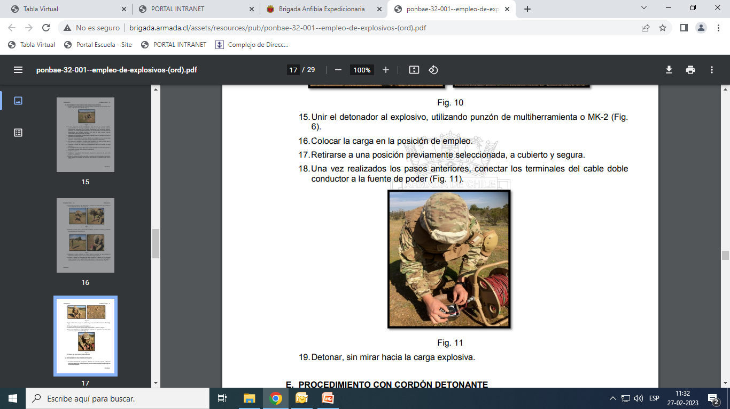
EMPLEO VIA ELECTRICO
-Unir el detonador al explosivo, utilizando punzón de multiherramienta o MK-2 (Fig. 6). 16.Colocar la carga en la posición de empleo.
-Retirarse a una posición previamente seleccionada, a cubierto y segura.
-Una vez realizados los pasos anteriores, conectar los terminales del cable doble conductor a la fuente de poder.
P A T R I O T I S M O
HONOR LEALTAD VALENTÍA INTEGRIDAD DEBER
22

Slide 23
PROCEDIMIENTO ANTE UXO / AXO
-DESPEJAR EL ÁREA DE TODO PERSONAL, HASTA UN RADIO DE AL MENOS 100 METROS.
-MARCAR LA POSICIÓN DEL ARTEFACTO, CON CUALQUIER MEDIO A SU ALCANCE, QUE RESALTE DEL ENTORNO.
-INFORMAR A SU MANDO.
- EN LO POSIBLE, APOSTAR UNA GUARDIA A UNA DISTANCIA DE SEGURIDAD DE 100 METROS, PARA AISLAR EL SECTOR.
P A T R I O T I S M O
HONOR LEALTAD VALENTÍA INTEGRIDAD DEBER
23

Slide 24
PROCEDIMIENTO ANTE UXO / AXO
EN EL CASO DE TENER QUE EFECTUAR UNA BÚSQUEDA DE UXOS O AXOS:
A. CONTAR CON MEDIOS DE ATENCIÓN Y EVACUACIÓN SANITARIA, ACOORDES AL ESCENARIO QUE SE ESTÉ ENFRENTANDO.
B. LOS ENFERMEROS Y CAMILLEROS DEBERÁN UBICARSE AL MENOS 15 METROS DETRÁS DE LAS PARTIDAS DE BÚSQUEDA.
C. LOS INTEGRANTES DE LAS PARTIDAS DE BÚSQUEDA SE FORMARÁN EN LÍNEA, CON UNA SEPARACIÓN ADECUADA A LA CONFIGURACIÓN DEL TERRENO.
D. EL JEFE DE CADA PARTIDA SE UBICARÁ DETRÁS DE LA LÍNEA FORMADA POR SU PERSONAL, CON EL PROPÓSITO DE ASIGNAR LAS FAJAS DE AVANCE Y SUPERVISAR LA ACCIÓN.
E. EVITAR LOS ADELANTAMIENTOS EN LA LÍNEA.
F. NO TOMAR NADA.
G. OBSERVAR HUELLAS O INDICIOS DEJADOS POR EL PROYECTIL EN EL TERRENO, TALES COMO CAMBIOS EN LA CONTINUIDAD DE CUALQUIER OBJETO, PASTO HUNDIDO, TRONCOS ROTOS, FRAGMENTOS DE PIEDRAS Y TIERRA ESPARCIDOS.
H. AL DETECTAR ALGO SOSPECHOSO, MARCARLO CON ELEMENTOS RESALTANTES.
I. EFECTUAR EL PROCEDIMIENTO SOLO CON LUZ NATURAL Y EN FORMA LENTA. ORDINARIO PONBAE 32/001 - 25 ORIGINAL
J. TENER PRECAUCIÓN ANTE LA PRESENCIA DE MATORRALES O PASTIZALES ALTOS.
K. UNA VEZ UBICADOS LOS UXOS O AXOS, PERSONAL DEL PELOTÓN DE INGENIEROS DE COMBATE PROCEDERÁ A LA DESTRUCCIÓN DE ESTOS, SOLO CUANDO EXISTA SUFICIENTE DISPONIBILIDAD DE LUZ NATURAL.
P A T R I O T I S M O
HONOR LEALTAD VALENTÍA INTEGRIDAD DEBER
24

Slide 25
PROCEDIMIENTO DE FALLA
1. SI NO SE PRODUCE LA DETONACIÓN, SE DEBE ESPERAR EN UNA POSICIÓN A CUBIERTO Y SEGURA POR 30 MINUTOS.
2. EN DETONACIONES POR VÍA ELÉCTRICA, DESCONECTAR LOS CABLES CONDUCTORES DE LA FUENTE DE PODER O EXPLOSOR, DEJANDO LOS TERMINALES EN CORTE.
3. PASADOS LOS 30 MINUTOS, EFECTUAR UNA INSPECCIÓN VISUAL PARA DETERMINAR EL ESTADO Y CONDICIONES DE LA CARGA EXPLOSIVA.
4. NO MOVER O TRATAR DE RETIRAR EL DETONADOR DE LA CARGA ORIGINAL. LA CARGA EXPLOSIVA FALLADA DEBE SER DESTRUIDA EN EL MISMO LUGAR EN QUE SE ENCUENTRA.
5. ESTÁ PROHIBIDO DISPARARLE CON CUALQUIER TIPO DE ARMA A LA CARGA EXPLOSIVA FALLADA.
6. ARMAR UNA NUEVA CARGA EXPLOSIVA VÍA FUEGO Y UBICARLA AL LADO DE LA ORIGINAL, TAN PRÓXIMA COMO SEA POSIBLE, SIN TOCARLA.
7. SI LA CARGA ORIGINAL ESTÁ ENTERRADA SE DESCUBRIRÁ HASTA DEJARLA PARCIALMENTE DESPEJADA, TENIENDO LA PRECAUCIÓN DE NO MOVERLA.
8. LA CANTIDAD DE EXPLOSIVO A UTILIZAR EN LA SEGUNDA CARGA DEBE SER LA MITAD DEL EXPLOSIVO DE LA CARGA FALLADA. EN CASO DE UN UXO O AXO, SE USARÁ EL MISMO CRITERIO.
9. EFECTUAR UN NUEVO CÁLCULO PARA LA DISTANCIA DE SEGURIDAD, CONSIDERANDO QUE LA CANTIDAD DE EXPLOSIVO HA AUMENTADO.
10.EN SITUACIÓN DE COMBATE REAL, LA NECESIDAD TÁCTICA DETERMINARÁ EL TIEMPO DE ESPERA NECESARIO.
P A T R I O T I S M O
HONOR LEALTAD VALENTÍA INTEGRIDAD DEBER
25

Slide 26
PREGUNTAS ?
P A T R I O T I S M O
HONOR LEALTAD VALENTÍA INTEGRIDAD DEBER
26

